Slide 1
Cómo actúan los piratas informáticos
y tipos de ataques
Jose Luis Sánchez
Belinda González
Jaime Frías

Slide 2
Cómo actúan los piratas informáticos

Slide 3

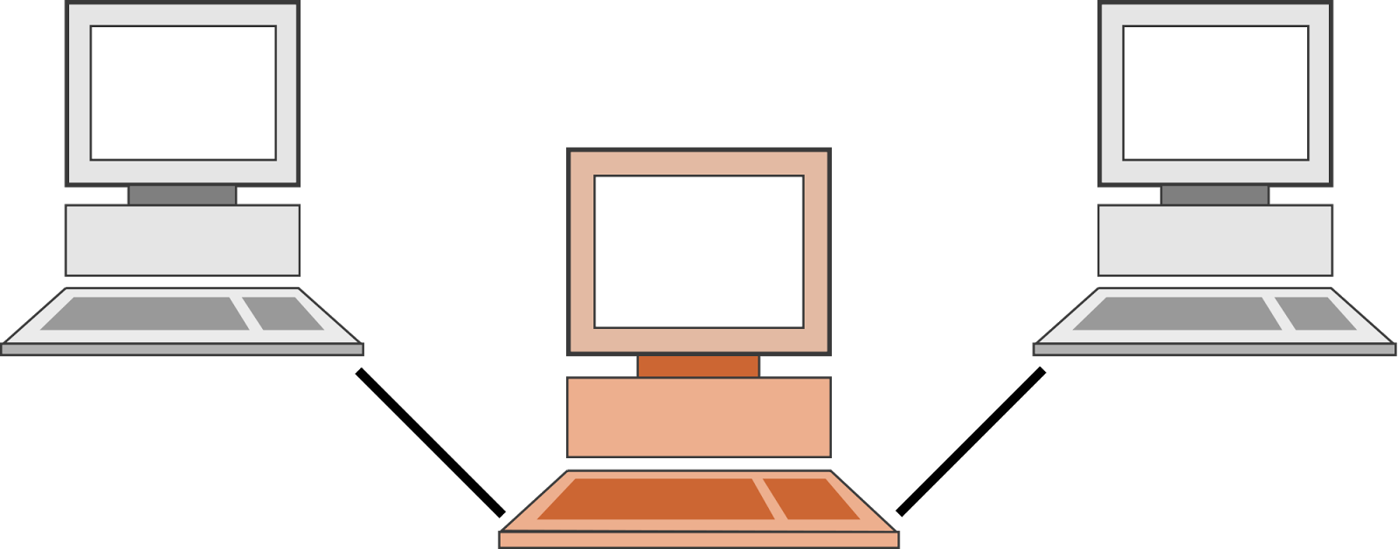



A través de un proxy

Slide 4

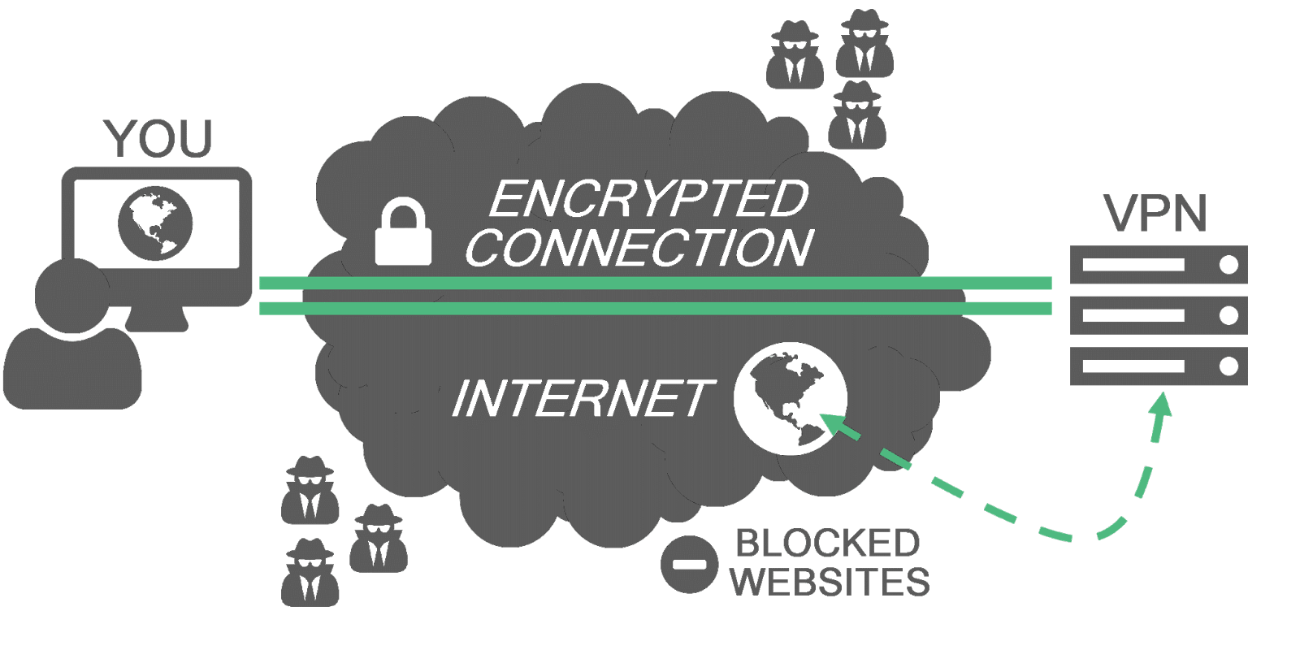
Con VPN

Slide 5

La red

Slide 6
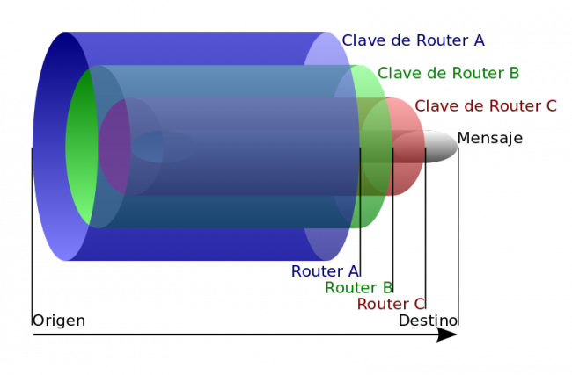

Slide 7
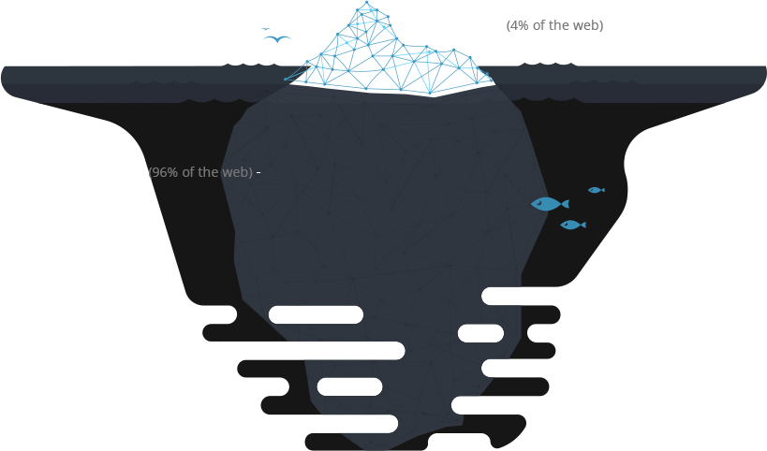
Deep Web

Slide 8
Tipos de ataques informáticos

Slide 9
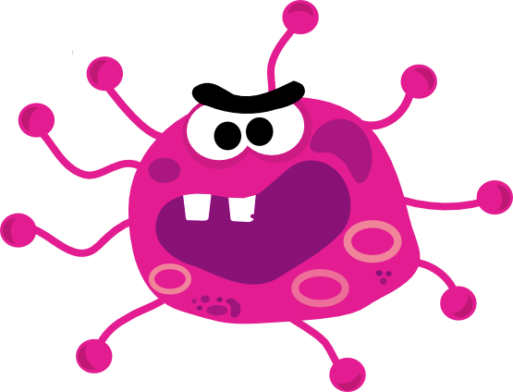
Virus
Es la forma más conocida del malware.
Su función es únicamente causar daños en el Sistema Operativo, deshabilitando funciones, ralentizándolos o hasta eliminar archivos del sistema.
Su forma de reproducirse es infectando archivos con su código.

Slide 10
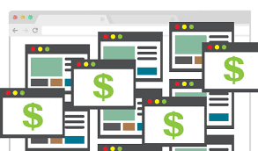
Adware
Muestra publicidad intrusiva al usuario.
No suele dañar directamente al sistema.

Slide 11
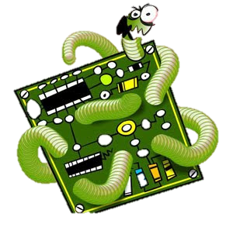
Gusanos
Se replican a sí mismos.

Slide 12
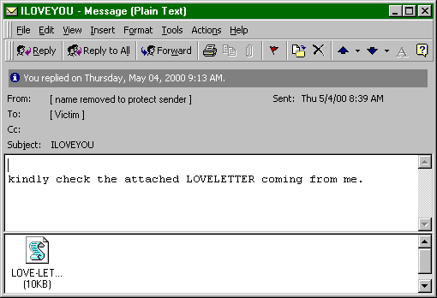
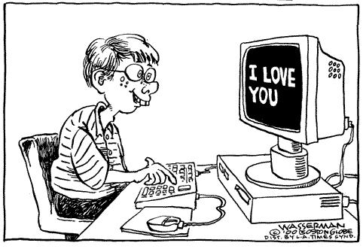
“I love you”

Slide 13
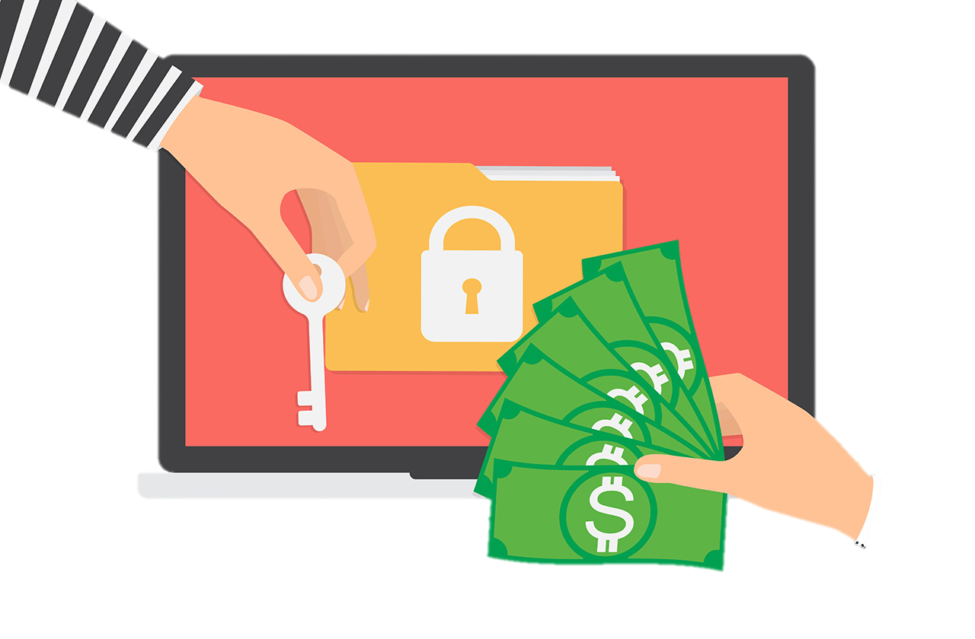
Ransomware
Cifra el disco duro imposibilitando el acceso a los datos
Solicitan un pago a la víctima.

Slide 14
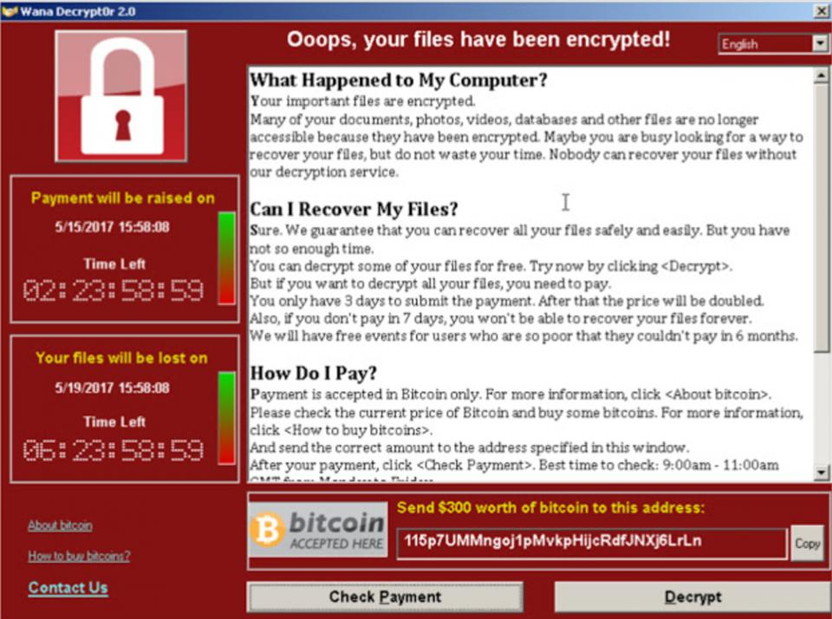
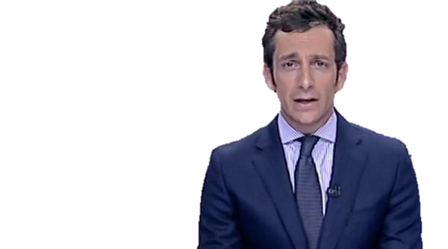
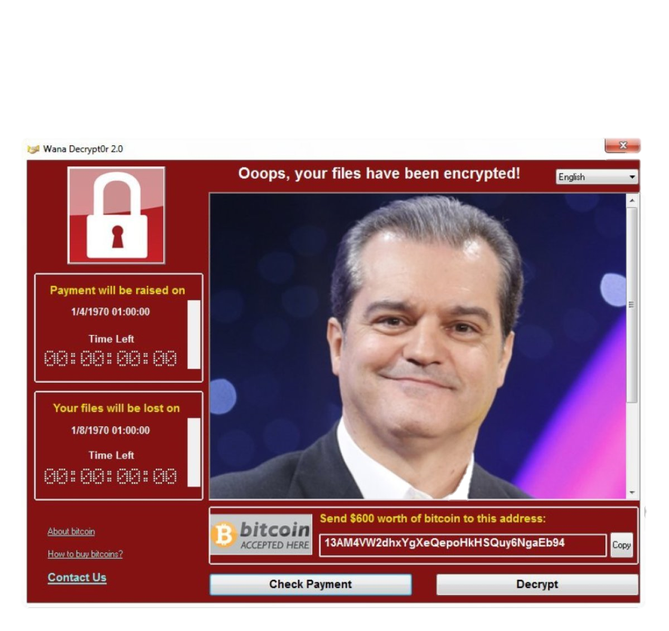
“WannaCry”

Slide 15
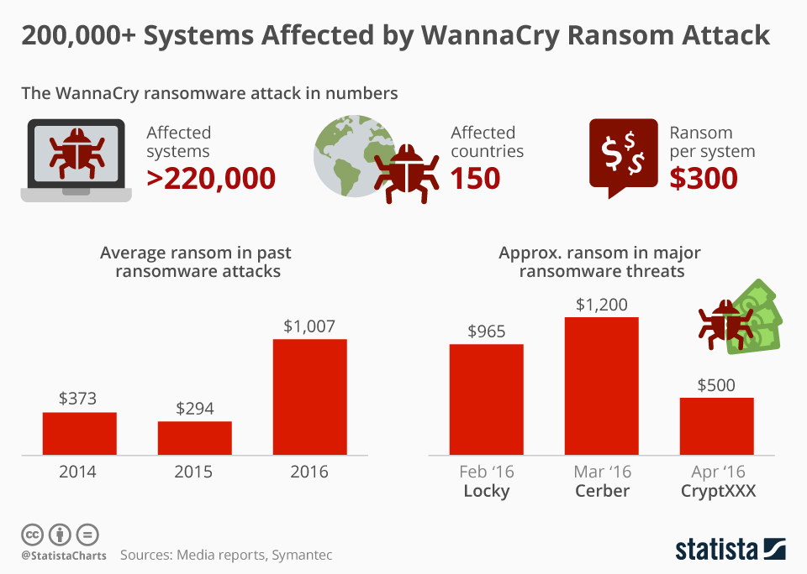

Slide 16
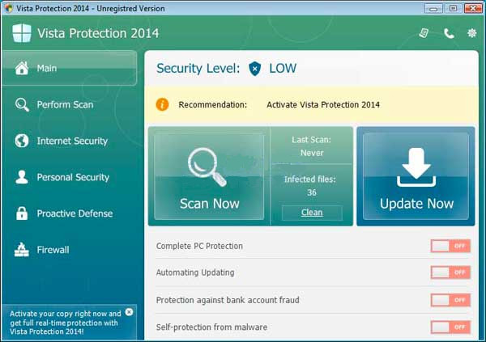
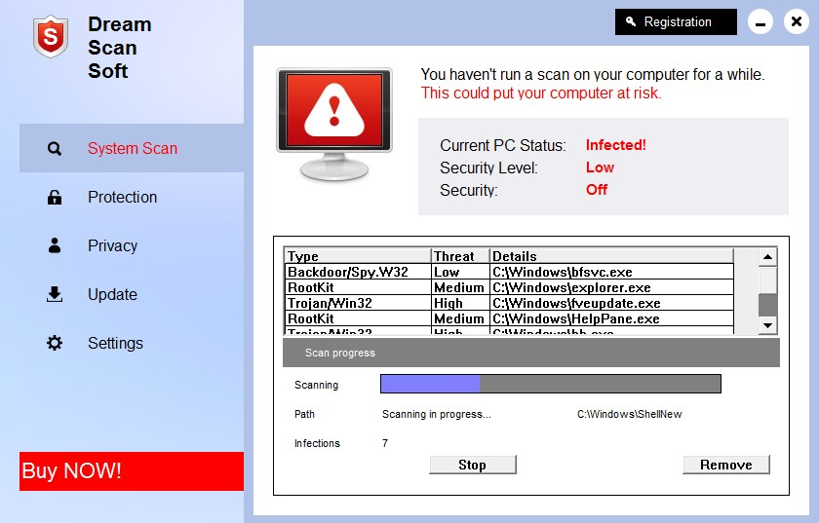
Rogueware
Llaman la atención de usuarios inexpertos.
Distribuye malware por todo el equipo.

Slide 17
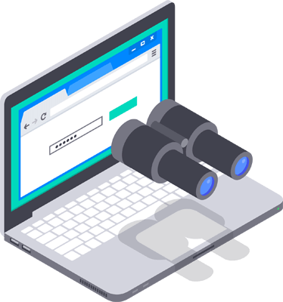
Spyware
Recopila información del usuario a sus espaldas con fines mayormente publicitarios.
Un tipo de spyware son los keyloggers.

Slide 18
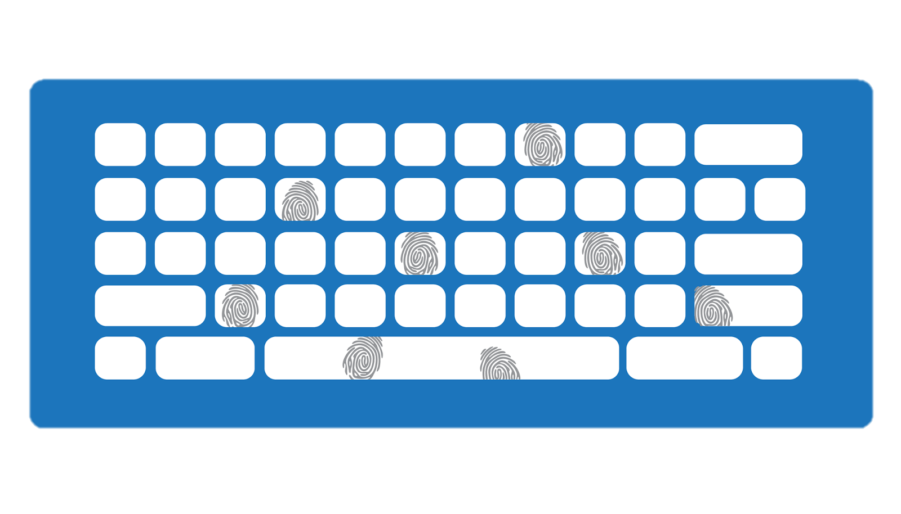
Keylogger
Herramienta para registrar las pulsaciones del teclado de un equipo.
Roban gran volumen de información.
Difíciles de detectar.

Slide 19
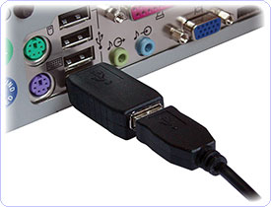
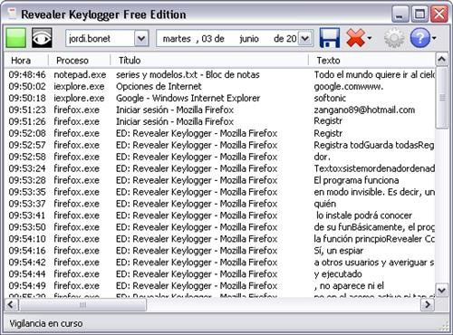

Slide 20

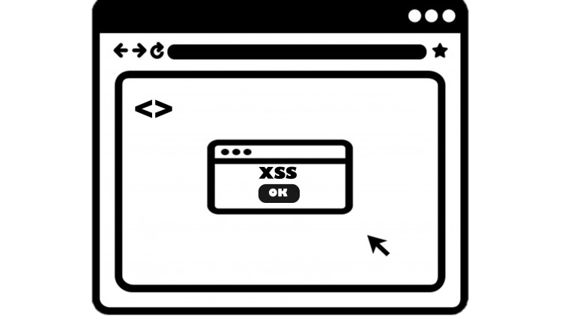
Cross-Site Scripting
La parte delantera de la página web actúa como punto de lanzamiento para los usuarios que la visitan.
Los desarrolladores permiten sin quererlo a los scripts ser inyectados.
El atacante puede crear código que se ejecuta cuando otros usuarios abren el mismo sitio web.

Slide 21
